Slide 1
同学们好！
嘉善中学 单云峰

Slide 2
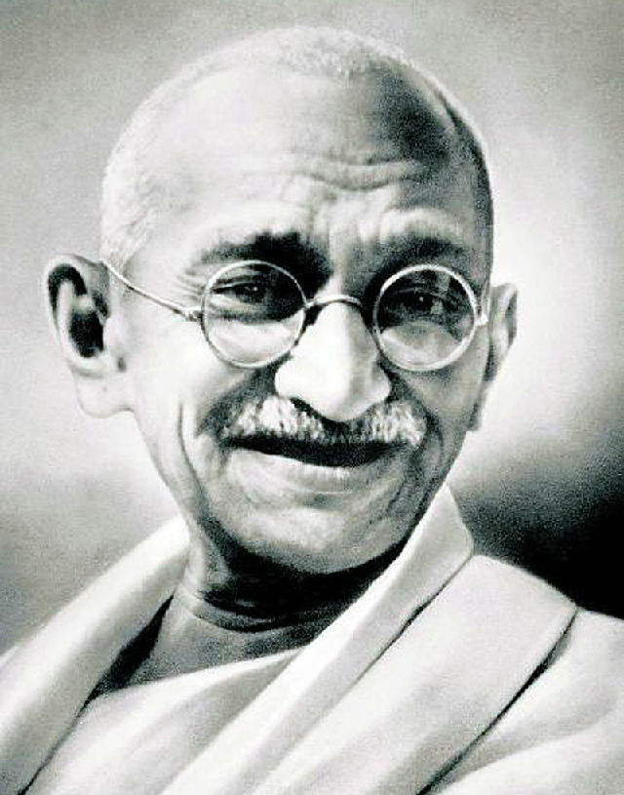
1948年1月30日
17时17分
甘地被枪杀
1869-1948

Slide 3
还原案发现场
1948年1月30日是星期五，这是耶稣受难日，也是甘地人生的最后一天。17点10分，甘地在众人的扶持下走向通往祷告会场的草坪。17点17分，早已潜伏在此的一个印度教极端分子跑到甘地面前，他向甘地鞠躬行礼，口中低声说:“圣父，您好！”然后猛然推开甘地孙女摩奴，从口袋里掏出手枪，顶在甘地赤裸的胸口连开3枪。
——据徐友珍：《甘地传》

Slide 4
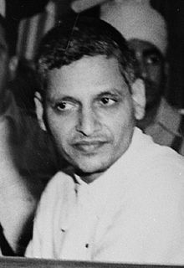
一个狂热的印度教徒，出身婆罗门，他奉行素食，节欲，
——据徐友珍《甘地传》
疑点之一：印度教徒的戈德森为何会开枪射杀印度教徒的甘地？
纳图拉姆•戈德森

Slide 5
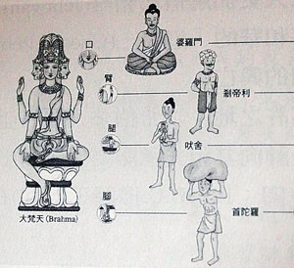
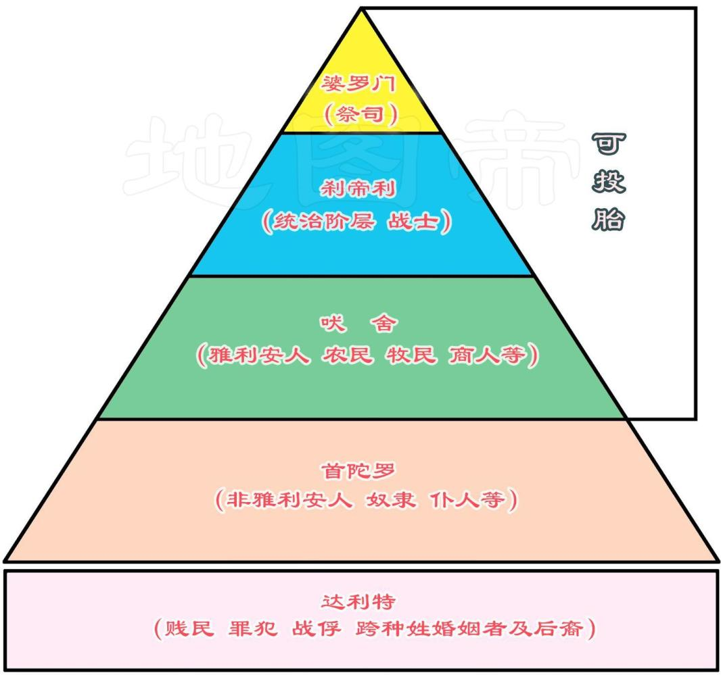
种姓制度

Slide 6
“印度教”是产生于印度的宗教、哲学、和社会习俗的综合称谓。印度教崇拜梵天等主神。印度教宣扬仁爱、不杀生。印度教把种姓制度作为核心教义。各等级在法律上是不平等的。
——据林太《印度通史》
非暴力理论
甘地早年曾前往南非工作。工作之余，甘地喜欢阅读托尔斯泰的著作，对书中以宗教之爱改革社会、实现 极为认同。
——人教版高中历史选修4 P65
人人平等

Slide 7
印度教 观点复杂多样甚至是矛盾的。它有两个文化体系。第一个体系被称为“沙门”文化，宣扬善恶轮回，要求人们行善。另一个是世俗文化，教授人们为了实际的政治可以采取无情的暴力手段。
——金克木《论甘地之死》

Slide 8
还原案发现场
1948年1月30日是星期五，这是耶稣受难日，也是甘地人生的最后一天。17点10分，甘地在众人的扶持下走向通往祷告会场的草坪。17点17分，早已潜伏在此的一个印度教极端分子跑到甘地面前，他向甘地鞠躬行礼，口中低声说:“圣父，您好！”然后猛然推开甘地孙女摩奴，从口袋里掏出手枪，顶在甘地赤裸的胸口连开3枪。
——据徐友珍：《甘地传》

Slide 9
一个狂热的印度教徒，出身婆罗门，他奉行素食，节欲，
早年崇拜甘地，并积极投身
运动，并因此而入狱。
非暴力不合作
——据徐友珍《甘地传》
疑点之二：戈德森刺杀甘地之前为何会向甘地行礼？
纳图拉姆•戈德森

Slide 10
1914年甘地带着非暴力理论来到了印度，成为印度以民族独立为宗旨的国民大会党的领袖。他曾17次绝食，18次进监狱，
4次遇刺。

Slide 11
非暴力不合作运动
 | 原因 | 内容 | 结果
时间
英国殖民当局双面政策；颁布损害印度民主权利的法案
第一次
(1919-1922)
文明不服从
不合作
发生暴力
运动停止
第二次
(1930)
英国殖民当局制定颁布食盐专营法
“食盐进军”（高潮）
当局妥协运动停止
第三次
(二战期间)
英国殖民势力的衰落；丘吉尔寻求印度帮助
“英国退出印度”
推动印度独立要求

Slide 12
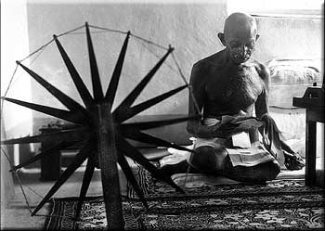
“在我看来，土布是印度人民团结的象征，是印度经济自由和平等的象征。”
——甘地
如何看待“回到纺车去”？

Slide 13
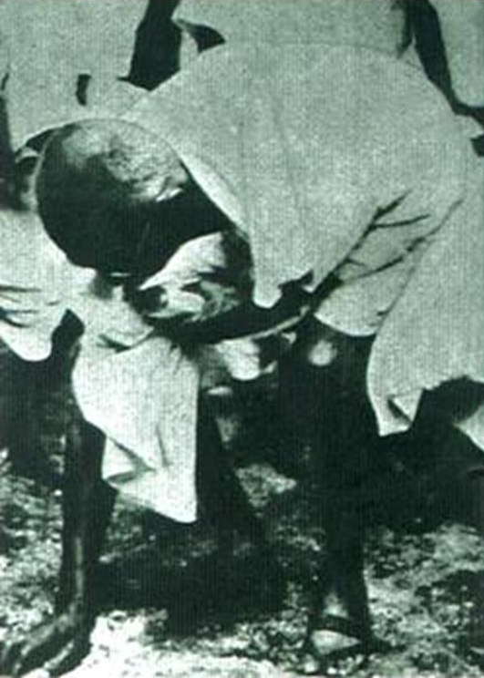
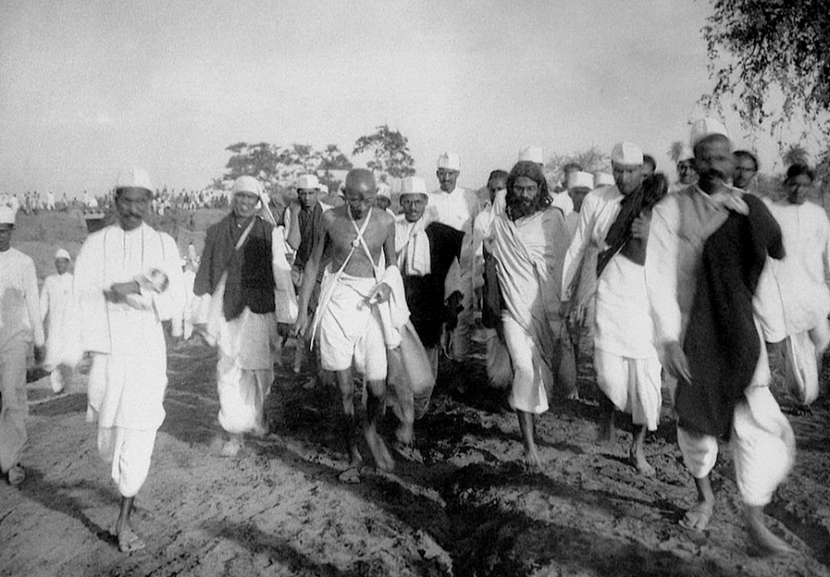
“一位主张 的人 ，手握食盐，象征印度的荣誉。紧握盐的手可被砍断，但他决不交出食盐。”
——甘地狱中致信支持者
非暴力
甘地带领追随者前往丹地海滨

Slide 14
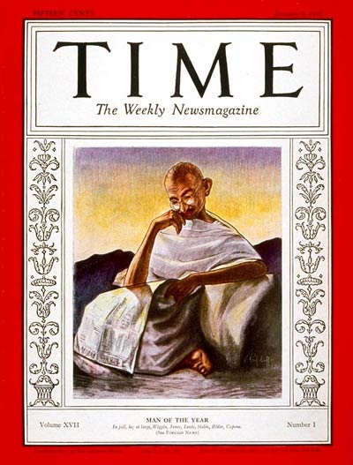
“甘地领导人民反抗英军的统治，还印度人民以合法的身份以及唤醒了他们的民族意识。”
——1930年入选理由
Notes:
正如时代周刊所言

Slide 15
“民主的建立需要非暴力，每个人将会有平等的自由，每个人都会是自己的主人。……当我可能必须发动生命中最大的战役之时，我不再对任何人心存怨恨。”
——甘地“英国退出印度”演讲，1 942年8月8日
第一次真正提出独立的要求

Slide 16
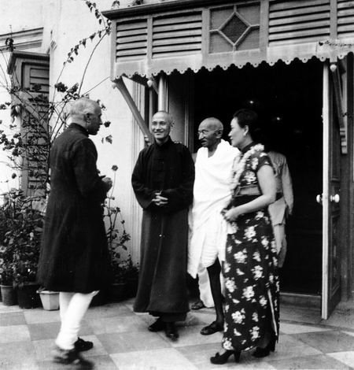
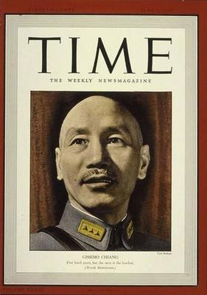
“为了使人们明白我们想尽一切办法阻止日本侵略，我以个人名义同意，盟军能够以跟我们签订条约的形式保持在印度的驻军，同时可以将印度作为抵抗日本的基地。”
——甘地致信蒋介石（1942年6月14日）
1942年6月1日

Slide 17
一个狂热的印度教徒，出身婆罗门，他奉行素食，节欲，
早年崇拜甘地，并积极投身非暴力不合作运动，并因此而入狱。
——据徐友珍《甘地传》
敬意
纳图拉姆•戈德森

Slide 18
还原案发现场
1948年1月30日是星期五，这是耶稣受难日，也是甘地人生的最后一天。17点10分，甘地在众人的扶持下走向通往祷告会场的草坪。17点17分，早已潜伏在此的一个印度教极端分子跑到甘地面前，他向甘地鞠躬行礼，口中低声说:“圣父，您好！”然后猛然推开甘地孙女摩奴，从口袋里掏出手枪，顶在甘地赤裸的胸口连开3枪。
凶手杀死甘地后并没有逃离现场，而是大声呼喊警察，在原地束手待毙。
——据徐友珍：《甘地传》

Slide 19
一个狂热的印度教徒，出身婆罗门，他奉行素食，节欲，
早年崇拜甘地，并积极投身非暴力不合作运动，并因此而入狱。
——据徐友珍《甘地传》
疑点之三：戈德森为何在行刺后没有逃离案发现场？
纳图拉姆•戈德森

Slide 20
在10天之前的1月20日下午，甘地举行晚祷，戈德森同伙就制造过一起未遂的爆炸案。德里警察很快掌握了暗杀集团的信息。甘地拒绝了警察对其加强安保的措施。 他的理由是：警察不能干预正在做祈祷的信徒。还说：“神是我的唯一保护人，如果它想结束我的生命，任何人也不能拯救”。
——据徐友珍《甘地传》、冉婷婷《对甘地之死的两个方面的思考》

Slide 21
还原案发现场
1月30日是星期五，这是耶稣受难日，也是甘地人生的最后一天。17点10分，甘地在众人的扶持下走向通往祷告会场的草坪。17点17分，早已潜伏在此的一个印度教极端分子跑到甘地面前，他向甘地鞠躬行礼，口中低声说:“圣父，您好！”然后猛然推开甘地孙女摩奴，从口袋里掏出手枪，顶在甘地赤裸的胸口连开3枪。
凶手杀死甘地后并没有逃离现场，而是大声呼喊警察，在原地束手待毙。
1948年
——据徐友珍：《甘地传》

Slide 22
一个狂热的印度教徒，出身婆罗门，他奉行素食，节欲，
早年崇拜甘地，并积极投身非暴力不合作运动，并因此而入狱。
——据徐友珍《甘地传》
疑点之四：戈德森为何选择在二战结束后刺杀甘地？
纳图拉姆•戈德森

Slide 23
一个狂热的印度教徒，出身婆罗门，他奉行素食，节欲，
早年崇拜甘地，并积极投身非暴力不合作运动，并因此而入狱。
刺杀甘地被捕后，在法庭上他表明了刺杀的理由：甘地成了巴基斯坦的父亲。
——据徐友珍《甘地传》
纳图拉姆•戈德森

Slide 24
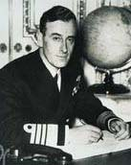
末任英印总督蒙巴顿将军。他于1947年8月提出了 “印巴分治”方案,即《蒙巴顿方案》，受到甘地的默许。

Slide 25
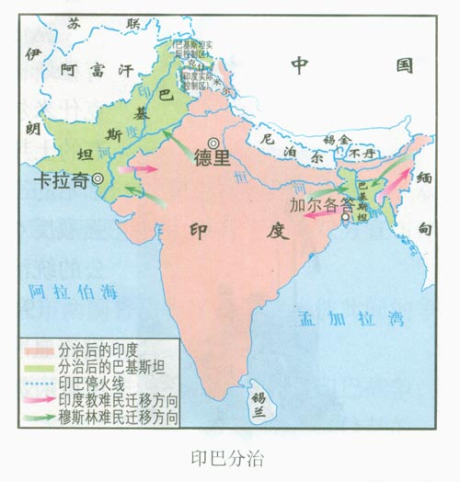


克什米尔

Slide 26
还原案发现场
1948年1月30日是星期五，这是耶稣受难日，也是甘地人生的最后一天。17点10分，甘地在众人的扶持下走向通往祷告会场的草坪。17点17分，早已潜伏在此的一个印度教极端分子跑到甘地面前，他向甘地鞠躬行礼，口中低声说:“圣父，您好！”然后猛然推开甘地孙女摩奴，从口袋里掏出手枪，顶在甘地赤裸的胸口连开3枪。甘地在中弹的瞬间，
凶手杀死甘地后并没有逃离现场，而是大声呼喊警察，在原地束手待毙。
双手合十表示宽容凶手并为刺死他的人祈福。
——据徐友珍：《甘地传》

Slide 27
甘地的遗物
一架木纺车
一本《薄伽梵歌》（印度教经典之一）
一只怀表
一个痰孟
一个洗脸盆

Slide 28
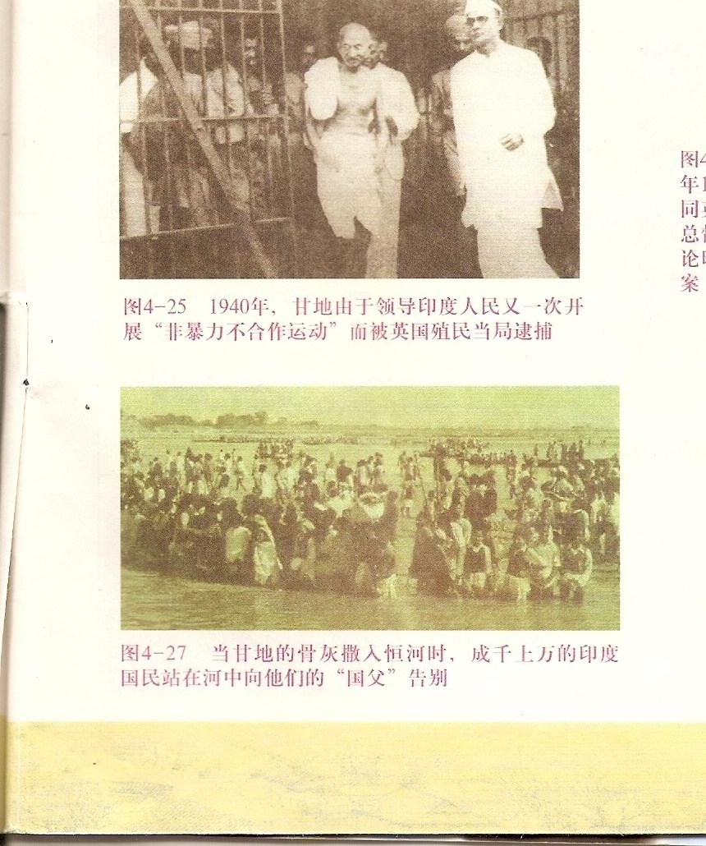
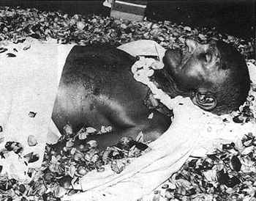
甘地的骨灰撒入恒河时，成千上万的印度国民站在河中向他们的“国父”告别
洒满花瓣的圣雄遗体在火化前一刻供人瞻仰

Slide 29
后代的子孙无法相信，世界上曾经活生生地出现过这样的人物。
——爱因斯坦
甘地不唯是印度民族运动的先导者，他揭橥爱的真理，主张容忍，抨击暴力，也是这个强权世界一片黑暗中的明灯。甘地的肉身可以死亡，但甘地的精神与理想，将与人类共存在。
——《追悼甘地特辑》，《东方杂志》1948年5月

Slide 30
“为了使人们明白我们想尽一切办法阻止日本侵略，我以个人名义同意，盟军能够以跟我们签订条约的形式保持在印度的驻军，同时可以将印度作为抵抗日本的基地。”
——甘地致信蒋介石（1942年6月14日）
1942年6月1日

Slide 31
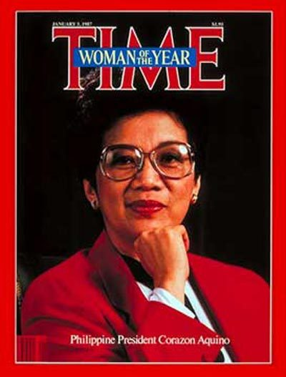
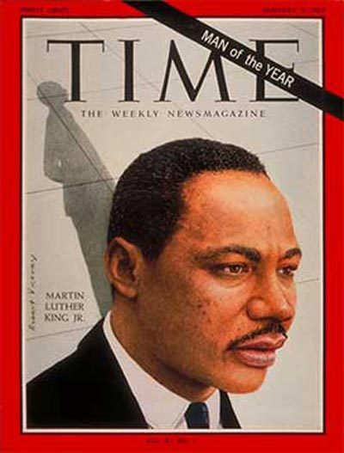
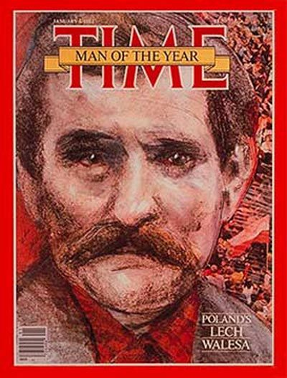
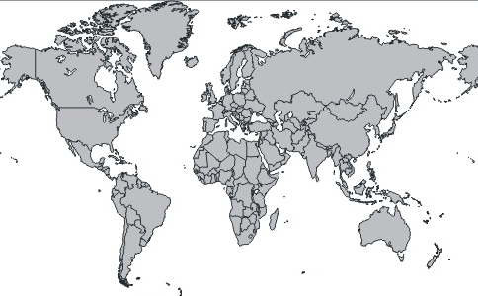
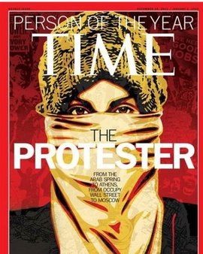
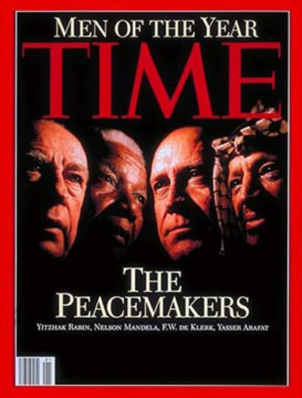
“甘地的孩子”
瓦文萨
（1981年）
波兰
美国
中东
阿基诺夫人（1986年）
马丁·路德·金 （1963年）
阿拉伯
菲律宾：
曼德拉、克拉克；拉宾、阿拉法特（1993年）
南非
示威者
（2011年）
Notes:
甘地创立的基于真理的非暴力斗争理论， 不仅是印度人民伟大的思想财富，而且以其广泛的世界影响成为世界人民的宝贵财富。

Slide 32
谢谢！

